Slide 1

Programação Orientada a Objetos Dicionários
Paulo Viniccius Vieira
paulo.vieira@faculdadeimpacta.com.br

Slide 2
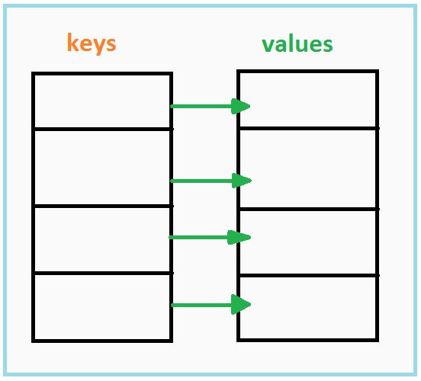
Dicionário
Dicionário é uma estrutura de dados que associa uma chave (key) com um valor (value).
A chave funciona como um índice para acessar o valor
nome
'joão'
idade
23
altura
1.70

Slide 3
Dicionário
Os dicionários são estruturas heterogêneas
As chaves e os valores podem ser de diferentes tipos
As chaves devem ser únicas (não podem se repetir)
nome
'joão'
idade
23
altura
1.70

Slide 4
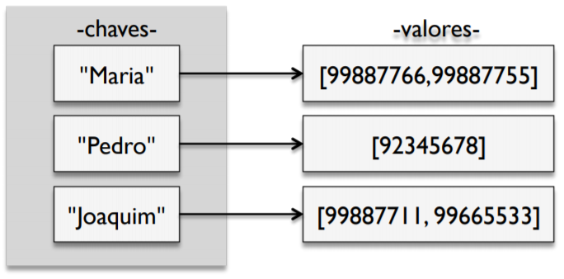
Dicionário
Exemplo:
Criar uma agenda telefônica onde a chave é o nome de uma pessoa e o conteúdo é um número de telefone
"Maria"
"(11)94567-6655"
"Pedro"
"(11)93322-1100"
"Joaquim"
"(11)99944-0022"

Slide 5
Dicionário
agenda = {"Maria": "(11)94567-6655",
"Pedro": "(11)93322-1100",
"Joaquim": "(11)99944-0022"}
"Maria"
"(11)94567-6655"
"Pedro"
"(11)93322-1100"
"Joaquim"
"(11)99944-0022"

Slide 6
Dicionário
Chave
Valor
agenda = {"Maria": "(11)94567-6655",
"Pedro": "(11)93322-1100",
"Joaquim": "(11)99944-0022"}
"Maria"
"(11)94567-6655"
"Pedro"
"(11)93322-1100"
"Joaquim"
"(11)99944-0022"

Slide 7
Dicionário
Exemplo:
Armazenar em um dicionário o RA e as notas dos alunos de uma turma
19011234
[8.5, 7, 5, 10, 9.5]
20015467
[9, 5.5, 6, 7, 3.5]
19023349
[10, 8, 7.5, 6, 9]

Slide 8
Dicionário
agenda = {19011234: [8.5, 7, 5, 10, 9.5],
20015467: [9, 5.5, 6, 7, 3.5],
19023349: [10, 8, 7.5, 6, 9]}
19011234
[8.5, 7, 5, 10, 9.5]
20015467
[9, 5.5, 6, 7, 3.5]
19023349
[10, 8, 7.5, 6, 9]

Slide 9
Dicionário
Dicionário vazio:
Chave é separada de seu valor por dois pontos
Cada par chave/valor é separado por vírgula dos pares seguintes
agenda = {}
agenda = {"Maria": "99887766"}
agenda = {"Maria": "99887766",
"Pedro": "92345678"}

Slide 10
Dicionário
O acesso aos itens é realizado pela chave
Dicionários não possuem índices sequenciais como as listas
agenda = {"Maria": "99887766",
"Pedro": "92345678",
"Joaquim": "99887711"}
print(agenda["Joaquim"]) # 99887711
agenda["Maria"] = "99991111" # altera valor

Slide 11
Dicionário
Para inserir um novo item ao dicionário, deve-se atribuir um valor a uma chave inexistente
Se a chave não existir, ela será criada
Dicionário não possui a função append
agenda = {}
agenda["Teresa"] = "65443322" # cria novo item
agenda["Maria"] = "99887766" # cria novo item
agenda["Teresa"] = "99999999" # altera o valor

Slide 12
Dicionário
Para remover um item do dicionário, pode-se utilizar a função pop
agenda = {}
agenda["Teresa"] = "65443322" # cria novo item
agenda["Maria"] = "99887766" # cria novo item
agenda.pop("Teresa") # remove item

Slide 13
Dicionário
A estrutura for pode ser utilizada para percorrer o dicionário
O for percorre as chaves
agenda = {"Maria": "123456",
"Joao": "999900",
"Pedro": "999999"}
for x in agenda:
print(x) # exibe todas as chaves
for x in agenda:
print(agenda[x]) # exibe todos os valores

Slide 14
Dicionário
O operador in pode ser utilizado para verificar se uma chave existe no dicionário
agenda = {"Maria": "12345678",
"Joao": "99990000",
"Pedro": "99999999"}
if "Maria" in agenda:
print("A chave existe na agenda")
else:
print("A chave não existe")

